Slide 1
2021 MLP Progress Robotic Mobile Fulfillment System
Yonsei University
Machine Learning Project Team 09
2021.04.00
Name 1
Name 2
Name 3
Name 4

Slide 2
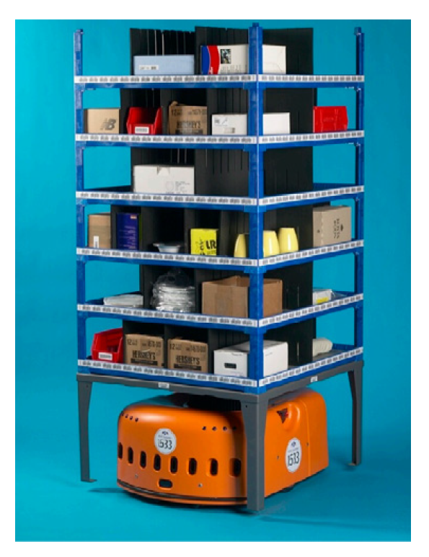
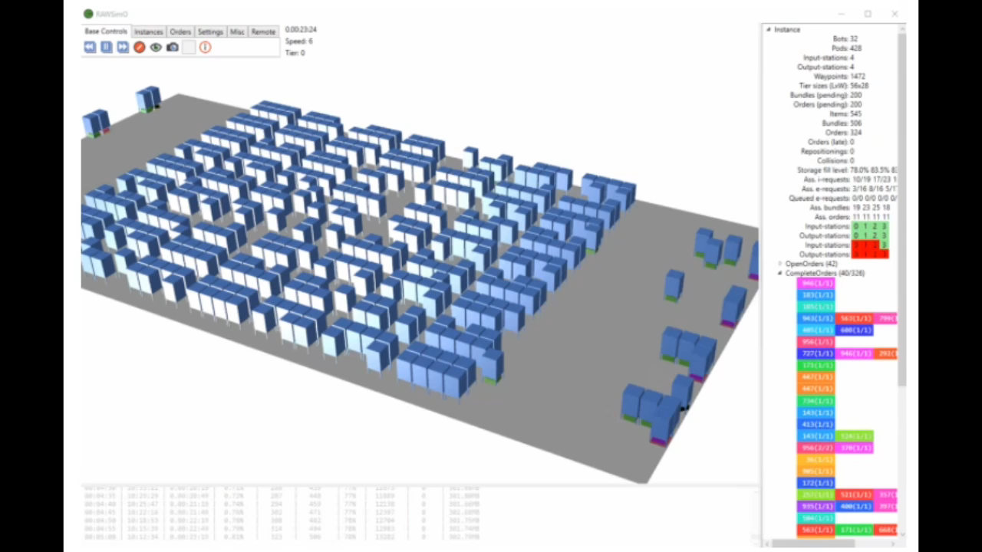
Project Introduction – RMFS
Robotic Mobile Fulfillment System (RMFS)
Mobile robot in logistics industry (Untact technology)
Deliver products from replenishment to pick up station
Project Goal: Increase efficiency of the warehouse(RMFS) by analyzing the following:
RPS¹: Efficiency of different product deployment by association analysis
PSA²: Efficiency of multi-robot path planning considering pick order, pod’s constitution
⇒ Minimize total time & Maximize total throughput
Using a recently developed RMFS simulator (RAWSim-O)
Robot carrying a Pod
Notes:
영상은 시작과 동시에 틀어놓아도 무관
RMFS는 물류(Logistics) 산업에서 사람 대신 모바일 로봇을 이용하는 시스템으로, untact tech로서 각광받고 있음
기본적으로 물품을 replenishment에서 storage로, storage에서 pick up station으로 이동시키는 일련의 과정에 대한 알고리즘을 모두 포함
이 프로젝트에서 하고자 하는 목표는
-> 두가지 설명
(영상한번 더 재생) 이러한 목적을 RAWSim-O 이라는 프로그램을 통해 달성하고자 함

Slide 3
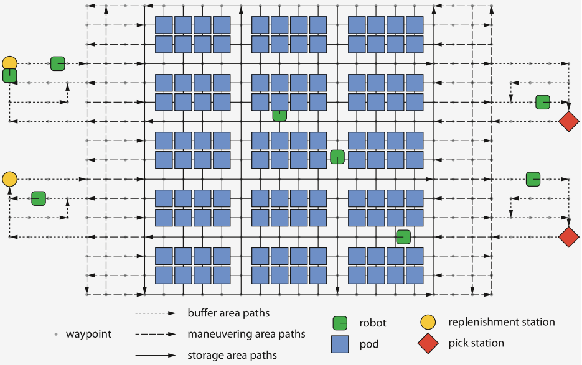
Problem formulation - RPS
ROA : Replenishment Order Assignment
RPS : Replenishment Pod Selection
POA : Pick Order Assignment
PPS : Pick Pod Selection
PSA : Pod Storage Selection
TA : Task Allocation
PP : Path Planning
Notes:
간단하게 설명. 아래쪽 그림에서 각 마크가 무엇인지 (4가지)
RMFS에는 여러가지 계층별 알고리즘이 들어가는데, (넘기기)

Slide 4

Problem formulation - RPS
ROA : Replenishment Order Assignment
RPS : Replenishment Pod Selection
POA : Pick Order Assignment
PPS : Pick Pod Selection
PSA : Pod Storage Selection
TA : Task Allocation
PP : Path Planning
Dataset
Options
m$×$n matrix
Association
analysis
Item Deployment
Classification
Notes:
RPS는 assign된 order를 수행하기 위해 어떤 pod를 가져와 저장할지 정하는 알고리즘이다.
Dataset를 바탕으로 association analysis를 한 분류를 통해 포드에 아이템을 저장하고
새로운 Replenishment가 왔을 때 분류에 맞게 pod를 가져와서 저장하는 방식이다.

Slide 5
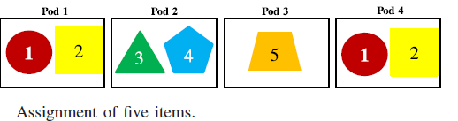
Problem formulation - RPS
Replenishment Pod Selection(RPS)
Goal: Select an appropriate pod after ROA assignment
Default option : Random, Emptiest, Nearest, Least-Demand, Class
⇒ No RPS decision rule based on item Similarity in RAWSim-O
Existing research ¹
Calculate Similarity value of Items from Frequency (Clustering)
Maximize the Sum of similarity values
⇒ Only assumed a few assignment of items, Not from datasets
Our project:
Input(Features)
SKU size, item distribution, Order distribution
Output
3 part of the storage area
Notes:
그 중 RPS에 대해 주목함
RAWSim-O에는 pod에 저장하는 item들이 설정에 맞게 들어가도록 되어있음
또한 기존 RPS는 5가지의 rule들이 있고 item의 similarity를 고려한 방법은 없음
기존에 수행된 연구는 다음과 같은 paper가 있는데
저자가 그림과 같이 simple한 가정을 통해 연구를 수행함
데이터셋을 가지고 한 연구는 없음
따라서 데이터 셋을 통해 item의 similarity를 고려한 Association을 찾고 이를 바탕으로 item을 pod에 배정하고 저장하고자 함

Slide 6
Problem formulation - PSA
ROA : Replenishment Order Assignment
RPS : Replenishment Pod Selection
POA : Pick Order Assignment
PPS : Pick Pod Selection
PSA : Pod Storage Selection
TA : Task Allocation
PP : Path Planning
Option 1
Option 2
Option 3
Pick order
&
Pods constitution
Arrangemenet
Notes:
PSA는 pick과 replenishment에서 order를 수행하고 다시 Storage의 어느 곳에 pod를 놓을지 정하는 알고리즘이다.
데이터 셋을 통해 item의 frequency를 분석하여 option 1, 2, 3 중 어느 위치에 놓으면 효율적일지 정하는 과정이다.

Slide 7
Problem formulation - PSA
Pod Storage Assignment (PSA)
Goal: Determine the most efficient storage location when pods go back
Default option (Limitation)
Random, Fixed, Nearest, Station-Based, Class
Our project:
Input(Features)
Frequency(# of pick order and replenishment order)
Remaining items in a Pod
Output
3 part of the storage area

Slide 8
Problem formulation
Flow chart of the Project
Dataset from Kaggle
개수
Similarity based
Data pre-processing
Association Analysis
( Market Basket Analysis
by Apriori algorithm )
Frequency based
Modify PSA algorithm
Modify RPS algorithm
Simulation
Simulation
Result & Conclusion
Notes:
우리의 project의 전체적인 process는 다음과 같음
Kaggle에서 얻은 데이터셋을 통해 Association 분석을 통해 얻은 결과를 RPS 알고리즘에 반영하고자 함
또한 데이터에서 item의 frequency를 바탕으로 PSA 알고리즘을 수정하여
각각의 경우에 대해 Simulation을 하여 total time & total throughput을 비교하고자 함

